Slide 1
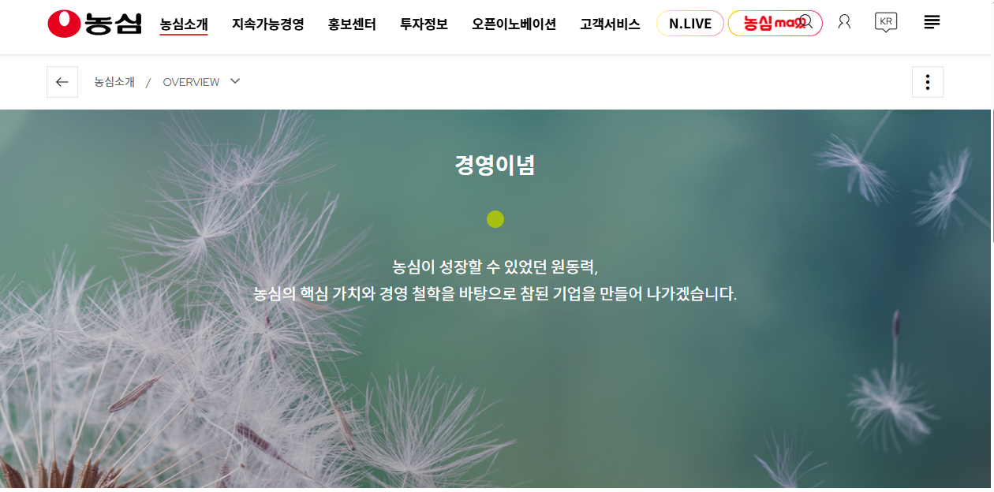

[회사소개]
header
nav
title_image
image_bar

Slide 2
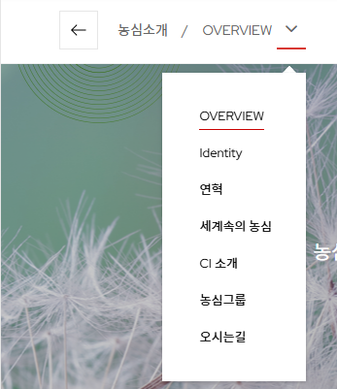
[회사소개]

Slide 3
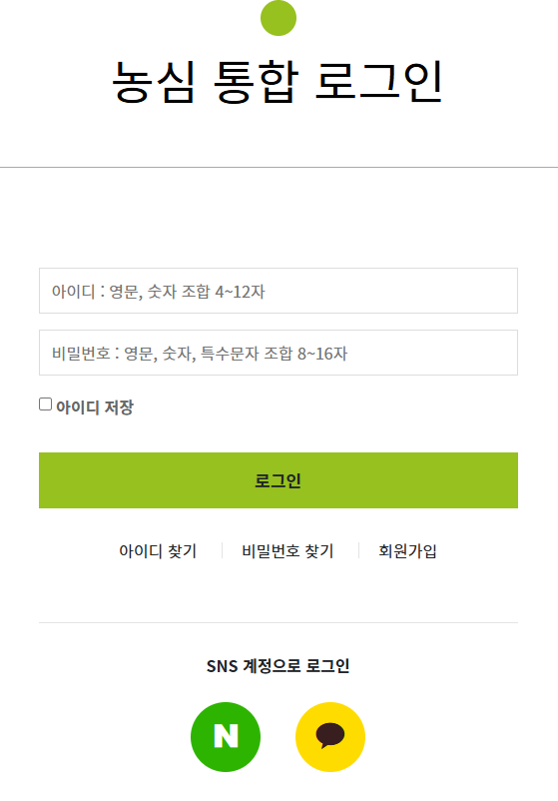
[로그인]

Slide 4
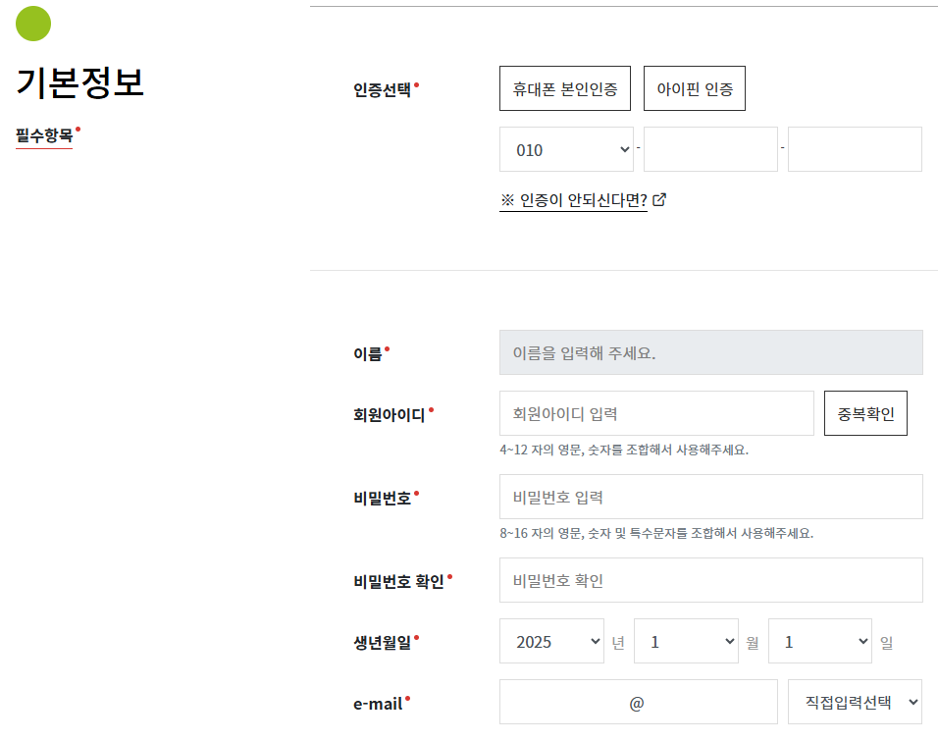
[회원가입]
<테이블 구조>
기본정보 ` | 인증선택
 | 이름
 | 회원아이디
 | 비밀번호
 | 생년월일
 | e-mail
추가정보 | 코멘트
 | 우편번호
 | 주소
 | 추천아이디
약관동의 | 코멘트
 | [내용]
 | 농심회원 약관
 | [내용]
 | ㅇ 동의 ㅇ 동의하지 않음
버턴

Slide 5
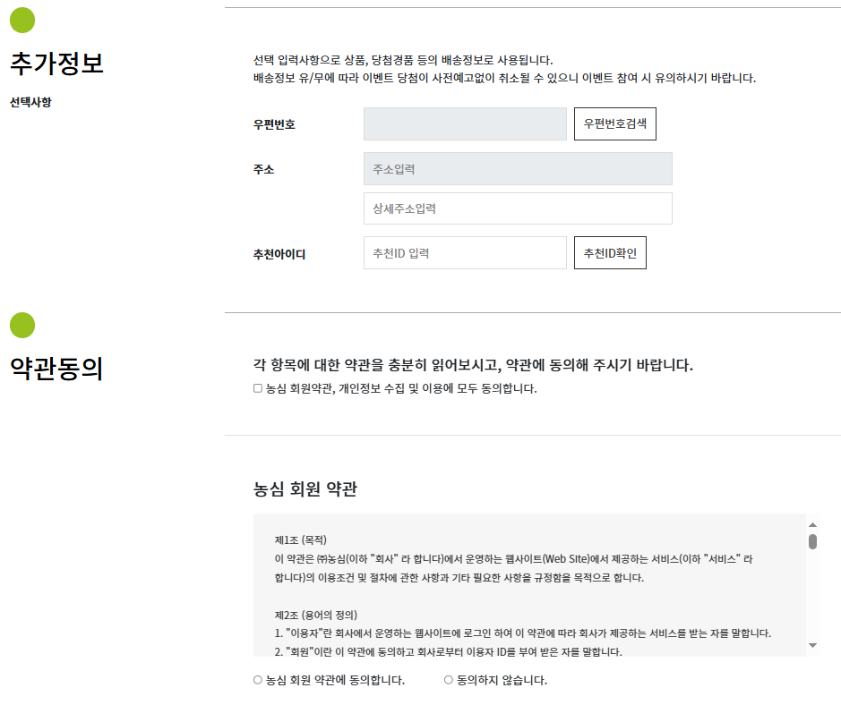
[회원가입]

Slide 6
1024px;
header
개발자 모임
nav
홈 주요서비스 자유게시판 공부하기
title_image
image_bar

Slide 7
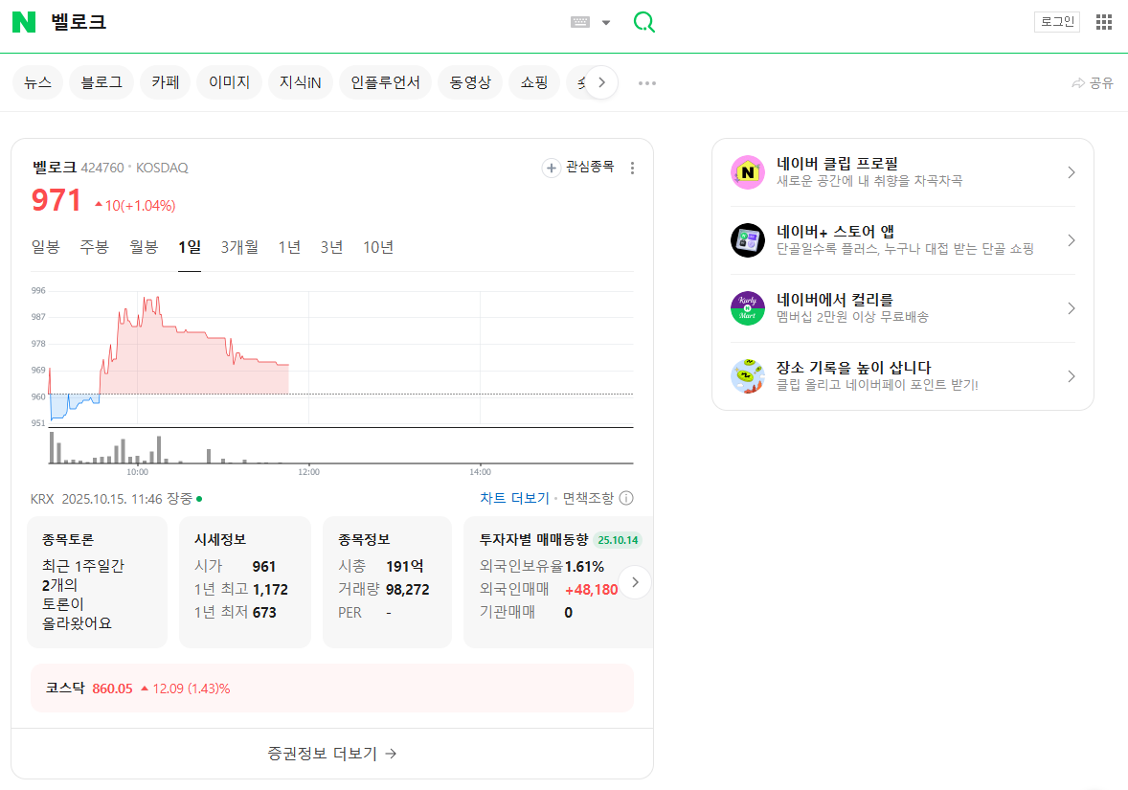
header
nav
title_image
image_bar
footer1
footer2

